Slide 1
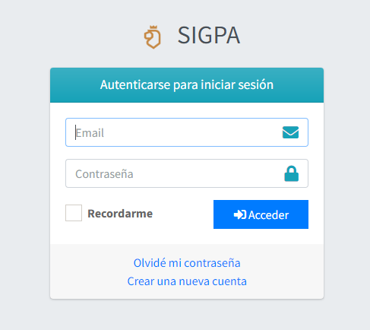
Inicio Sesión

Slide 2
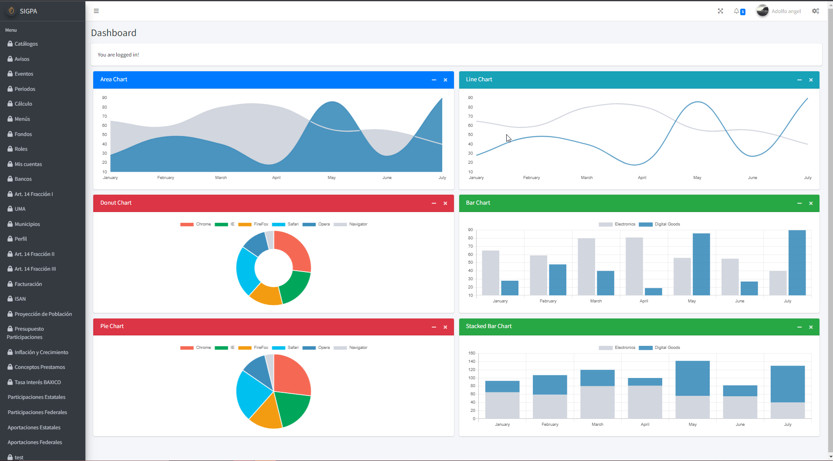
Dashboard Principal

Slide 3
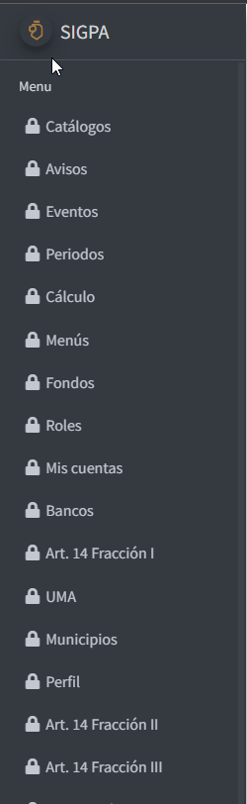

Menú lateral
Opción de Contraer el menú

Slide 4
Header
Opciones
Contraer Menu,
Expandir pantalla completa,
Notificaciones,
Perfil de Usuarios,
Configuraciones Generales de sistema

Slide 5
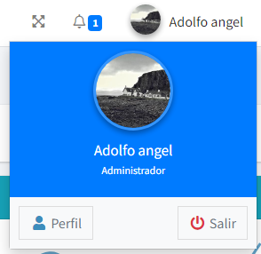
Perfil de Usuario
Presentación Básica del usuario en curso
Imagen del usuario en curso
Botón de Cerrar Sesión
Botón de ir a Perfil (Datos específicos del usuario en curso)

Slide 6

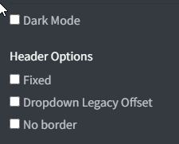
Configuraciones Visuales
Configuraciones Visuales del sistema

Slide 7


Botones
Copia: Copia el contenido de la tabla , para que pueda ser manejado en diversos formatos
Excel: Exportar a Excel
PDF: Exportar a PDF
Búsqueda
Filtro de Búsqueda dentro del contenido de la tabla

Slide 8
Módulo DPCP
Maquetación del Módulo de la Dirección de Presupuesto y control presupuestal

Slide 9
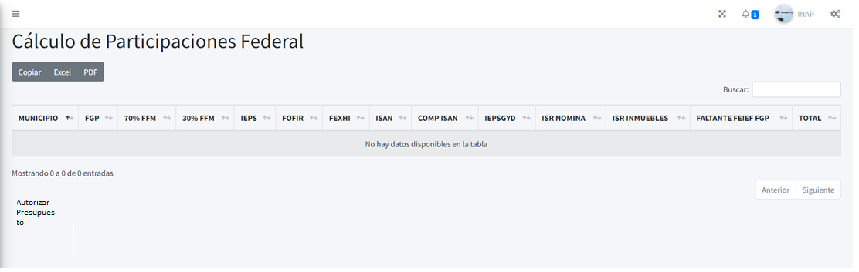
Autorizar Presupuesto de Participaciones Federal

Slide 10
Módulo DCPH
Maquetación del Módulo de la Dirección de Coordinación y Planeación Hacendaria

Slide 11
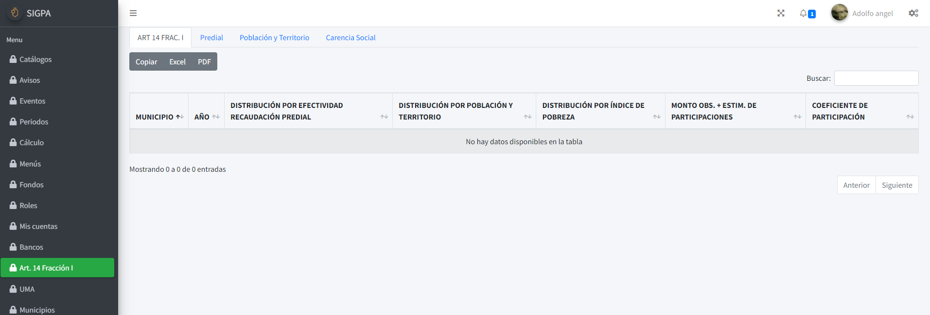
Articulo 14, Fracción I

Slide 12
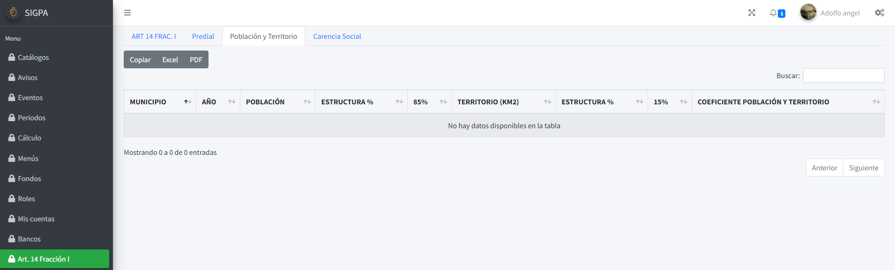
Articulo 14, Fracción I, Coeficiente Población y Territorio

Slide 13
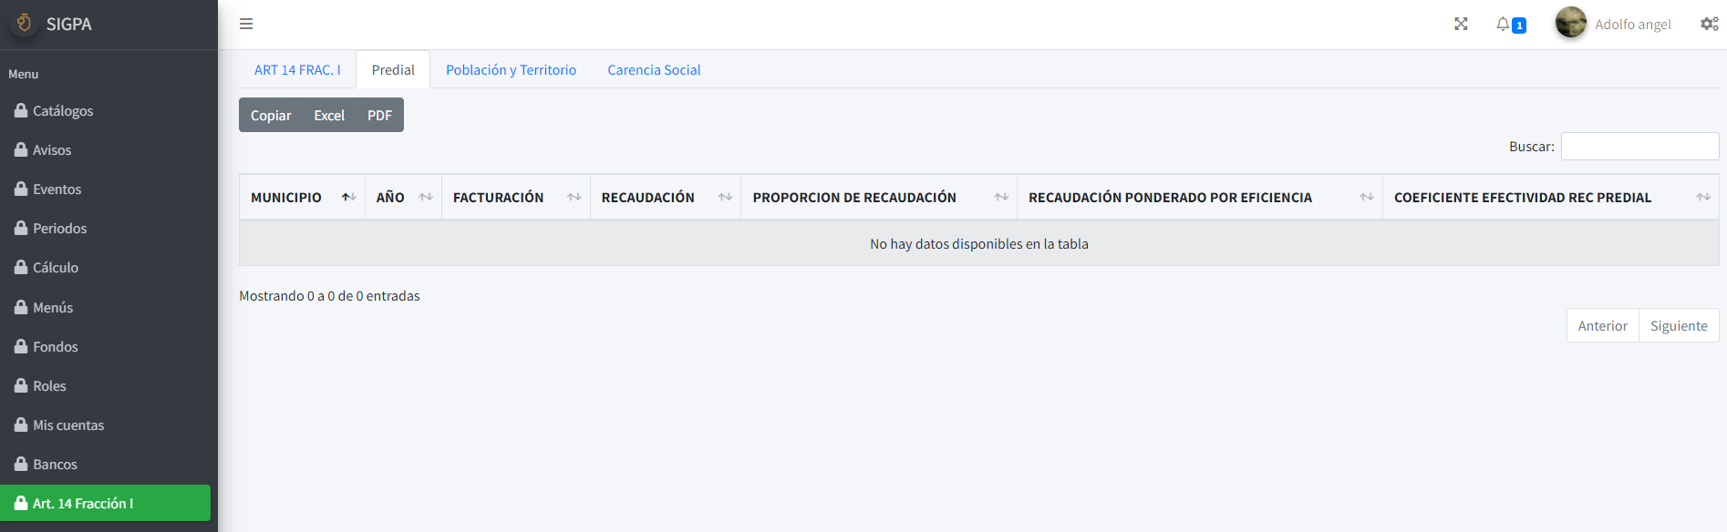
Articulo 14, Fracción I, Coeficiente Predial

Slide 14
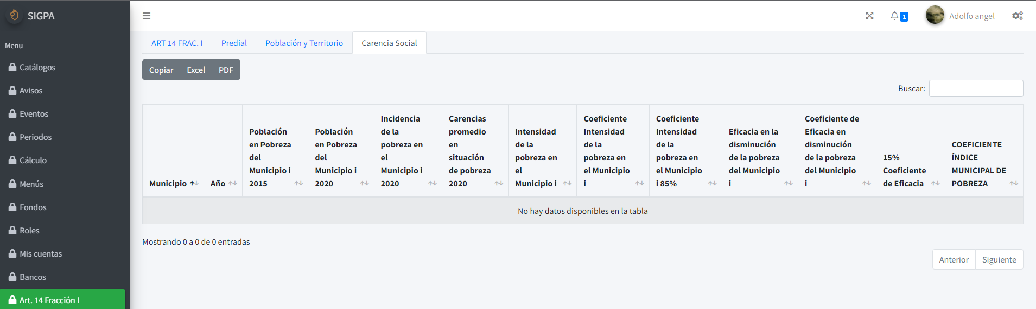
Articulo 14, Fracción I, Coeficiente Población y Territorio

Slide 15
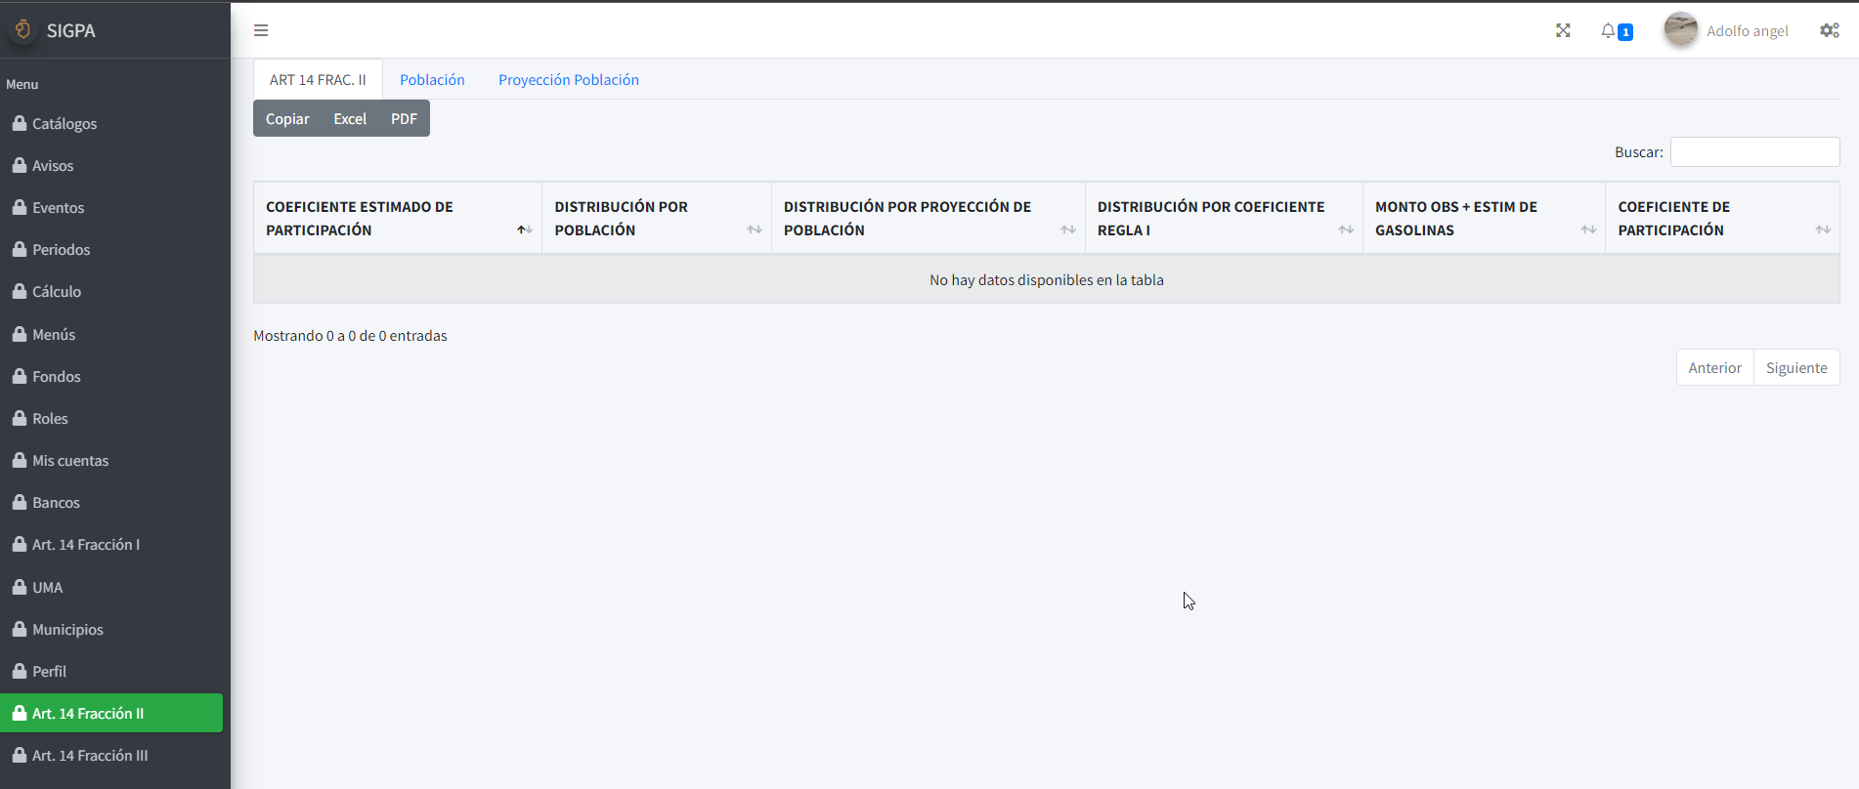
Articulo 14, Fracción II

Slide 16
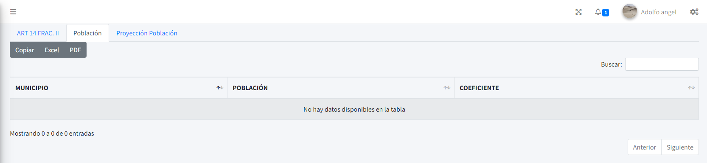
Articulo 14, Fracción II, Coeficiente Población

Slide 17
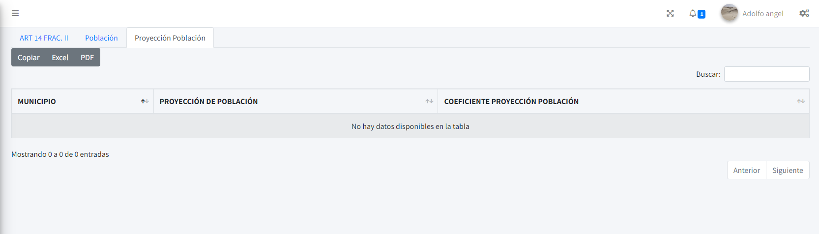
Articulo 14, Fracción II, Coeficiente Proyección de la Población

Slide 18
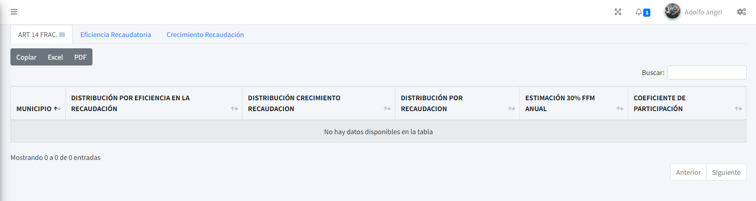
Articulo 14, Fracción III

Slide 19
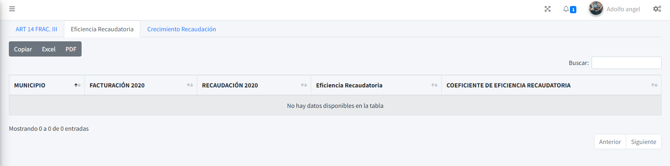
Articulo 14, Fracción III, Coeficiente Eficiencia Recaudatorio

Slide 20
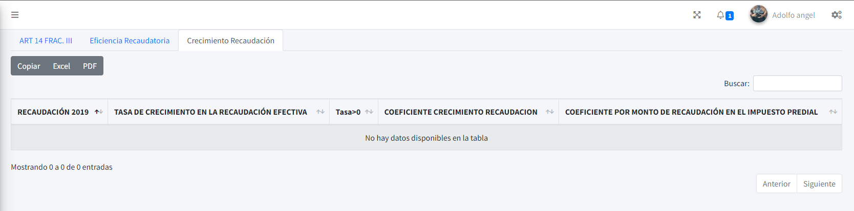
Articulo 14, Fracción III, Coeficiente Crecimiento Recaudación

Slide 21
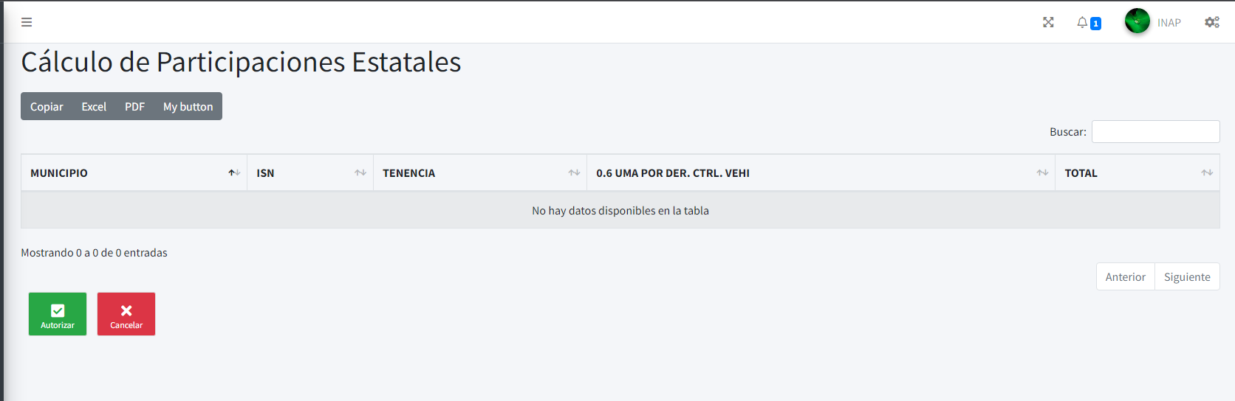
Cálculo de Participaciones Estatales

Slide 22
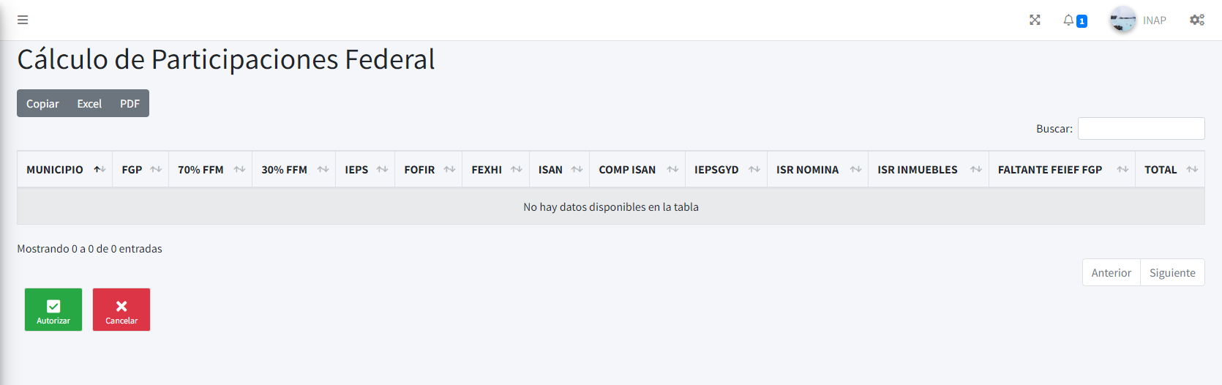
Cálculo de Participaciones Federal

Slide 23
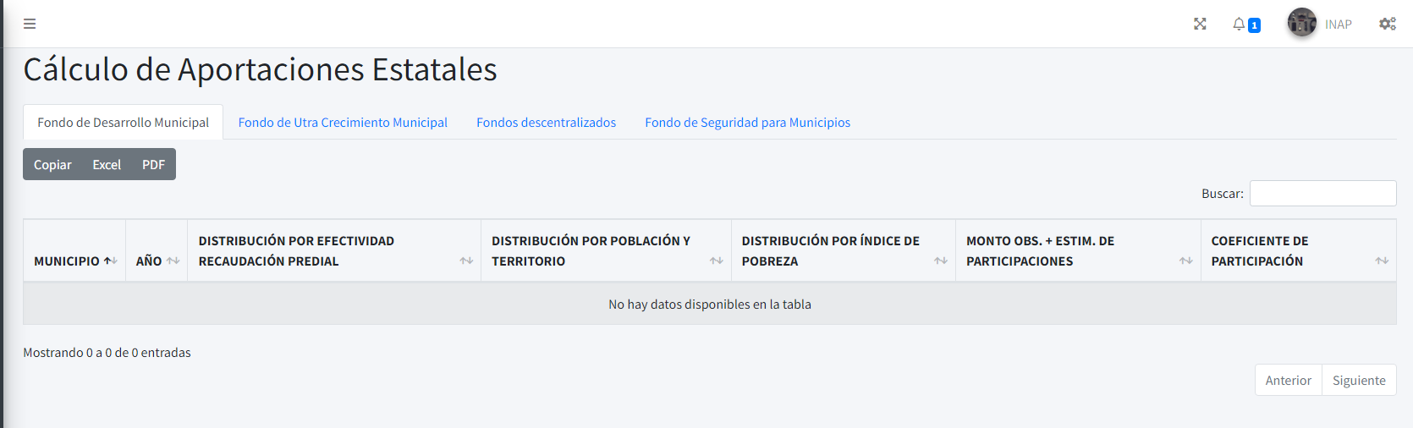
Cálculo de Aportaciones Estatales Fondo de Desarrollo Municipal

Slide 24
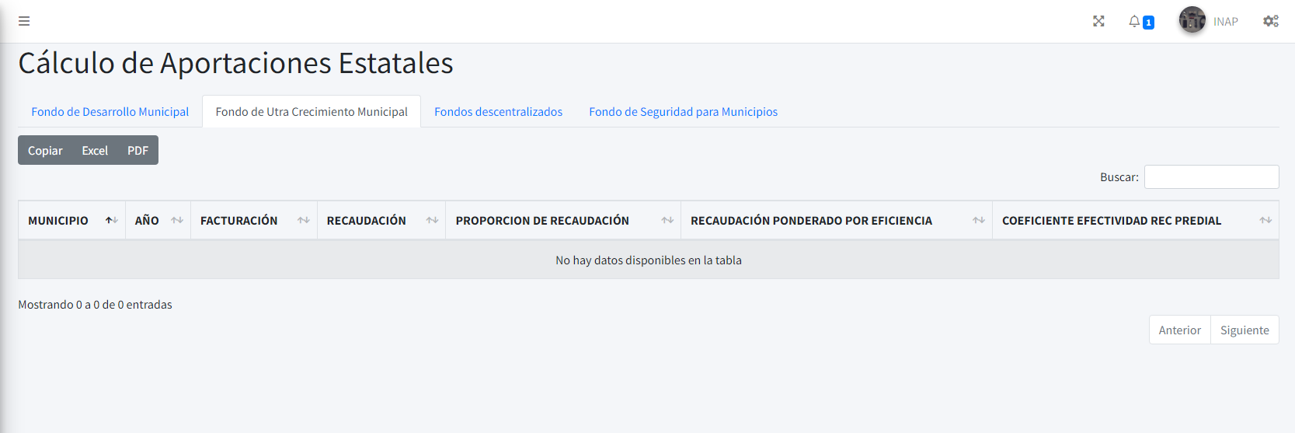
Cálculo de Aportaciones Estatales Fondo de Ultra Crecimiento Municipal

Slide 25
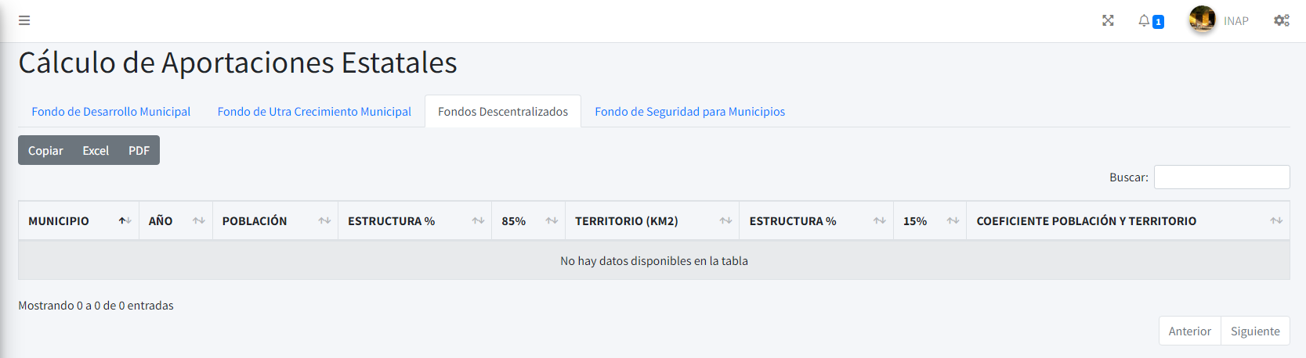
Cálculo de Aportaciones Estatales Fondos Descentralizados

Slide 26
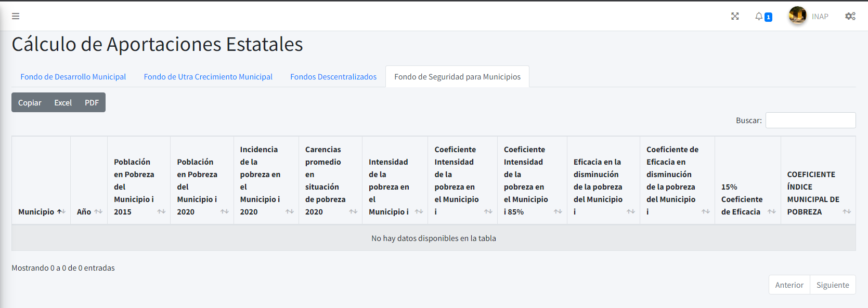
Cálculo de Aportaciones Estatales Fondo de Seguridad para Municipios

Slide 27
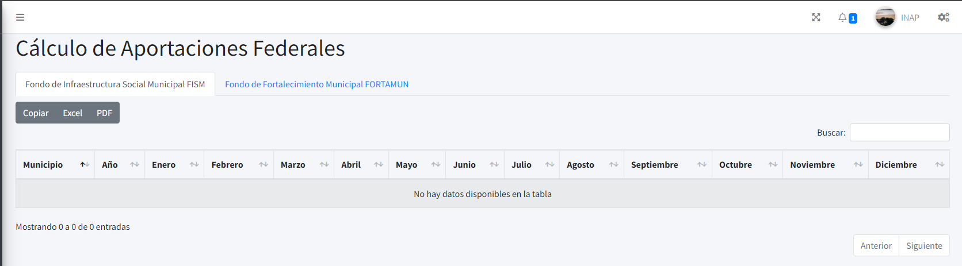
Cálculo de Aportaciones Federales Fondo de Infraestructura Municipal FISM

Slide 28
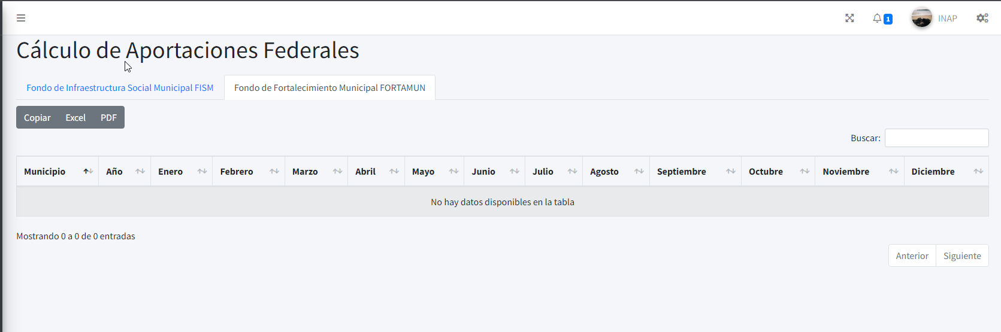
Cálculo de Aportaciones Federales Fondo de Fortalecimiento Municipal Fortamun

Slide 29
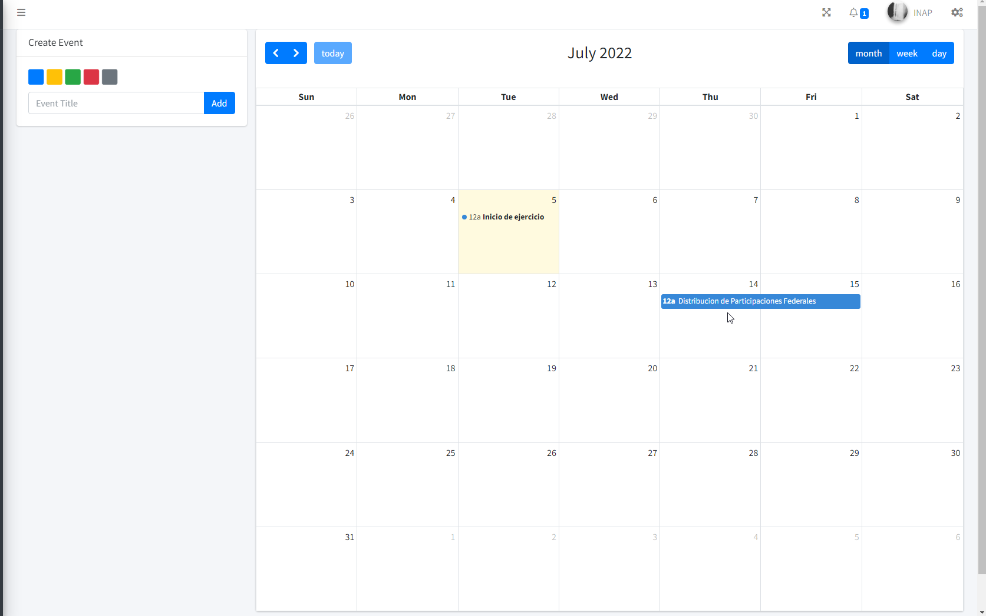
Calendario de Fechas de Distribución

